Slide 1
Thu thập, lưu trữ và xử lý dữ liệu báo điện tử sử dụng Spark, Hadoop và ELK Stack
Nhóm sinh viên: Zootopia
Đàm Trọng Tuyên 20173364
Ngô Việt Hoàng 20173142
Nguyễn Thị Nhung 20173294

Slide 2
Nội dung
Giới thiệu
Tổng quan hệ thống
Thu thập, xử lý và lưu trữ dữ liệu
Phân loại văn bản sử dụng SparkML
Quản lý dữ liệu với ELK Stack
Tổng kết

Slide 3
1. Giới thiệu
Dữ liệu là tài nguyên quý giá trong thời đại hiện nay
Nắm bắt và sử dụng dữ liệu tạo nên lợi thế cho các quốc gia, tổ chức và cá nhân
Dự án của nhóm: Xây dựng hệ thống quy mô nhỏ thực hiện:
Thu thập dữ liệu trừ một số trang báo trực tuyến
Tích hợp dữ liệu
Lưu trữ phân tán
Xử lí và làm sạch dữ liệu
Xây dựng mô hình phân loại văn bản
Quản lý dữ liệu đã thu thập

Slide 4
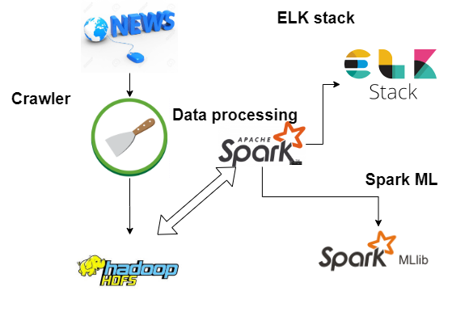
2. Tổng quan hệ thống
Các thành phần hệ thống:
Crawler: thu thập dữ liệu
Data processing: xử lý dữ liệu cho Elasticsearch và Spark ML
ELK Stack: quản lý, trực quan dữ liệu bài báo
Spark ML: Phân loại bài báo theo chủ đề

Slide 5
2. Tổng quan hệ thống (tiếp)
Cấu hình hệ thống
Host | Spark | Hadoop | ELK Stack
Hostname: vostro2420 Hệ điều hành: Ubuntu 18.04 Chip: Core i5-3230M, 4 cores. RAM: 8GB DDR3 | X | X | X
Hostname: thinkpadt530 Hệ điều hành: Ubuntu 18.04 Chip: Core i5-3320M, 4 cores. RAM: 6GB DDR3 | X | X | X
Hostname: asus Hệ điều hành: Window 10 Pro Chip: i5-6198U RAM: 8GB DDR3 | X | X

Slide 6
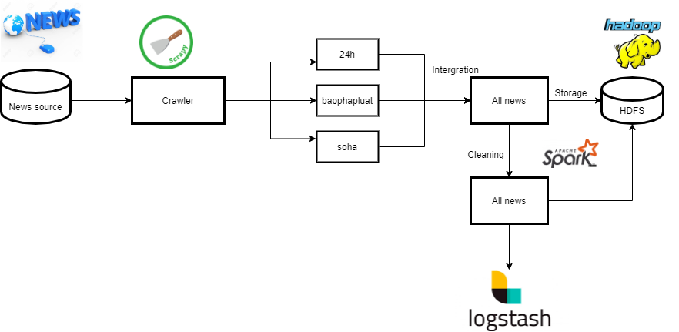
3. Thu thập, xử lý và lưu trữ dữ liệu
Luồng thu thập và xử lý dữ liệu

Slide 7
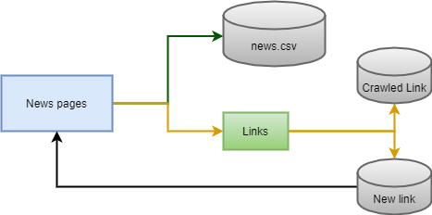
3. Thu thập, xử lý và lưu trữ dữ liệu (tiếp)
Thu thập dữ liệu
Công cụ sử dụng: Scrapy (python)
Phương pháp: duyệt theo chiều rộng
Nguồn: soha.vn, baophapluat.vn, 24h.com
Các thông tin: tiêu đề, thể loại, nội dung, ngày đăng
Thời gian: 8 tiếng
Chi tiết luồng xử lý thu thập dữ liệu

Slide 8
3. Thu thập, xử lý và lưu trữ dữ liệu (tiếp)
Kết quả thu thập dữ liệu
Nguồn | Link đã duyệt qua | Số lượng bài báo | Dung lượng (MB)
24h.com | ~800.000 | 555143 | 802
Baophapluat.vn | ~100.000 | 95690 | 314
Soha.vn | ~300.000 | 196497 | 613
Kết quả thu thập dữ liệu

Slide 9
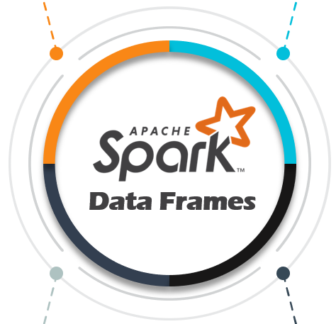
3. Thu thập, xử lý và lưu trữ dữ liệu (tiếp)
Xử lý dữ liệu:
Công cụ: Spark DataFrame
Loại bỏ bản ghi bị lỗi: thiếu nội dung, tiêu để, thể loại...
Tích hợp dữ liệu phục vụ lưu trữ trong Elasticsearch
soha_news.csv
baophapluat.csv
24h_news.csv
news.csv
Tích hợp dữ liệu

Slide 10
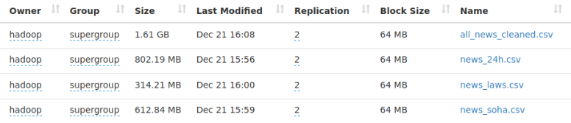
3. Thu thập, xử lý và lưu trữ dữ liệu (tiếp)
Kết quả lưu trữ dữ liệu
Dữ liệu lưu trữ trong cụm Hadoop

Slide 11
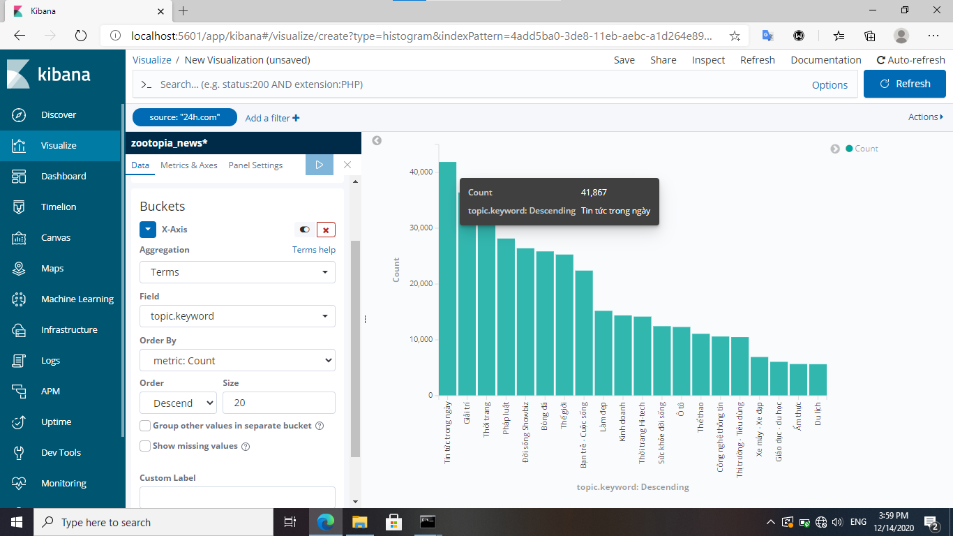
4. Phân loại văn bản với Spark MLlib
Bài toán: Phân loại bài báo theo chủ đề dựa vào nội dung đầu vào
Dữ liệu: Dữ liệu đã thu thập được từ trang 24h.com
Phân bố bài báo theo thể loại

Slide 12
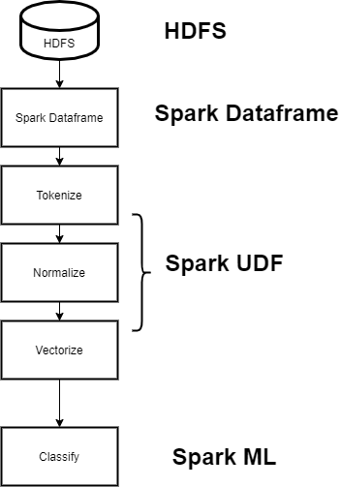
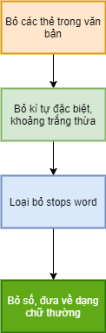
4. Phân loại văn bản với Spark MLlib
Luồng xử lý phân loại bài báo
Luồng xử lý phân loại bài báo
Chi tiết việc chuẩn hóa bài báo

Slide 13
4. Phân loại văn bản với Spark MLlib
Vector hóa đầu vào: CountVectorizer
Thuật toán sử dụng: Naïve Bayes
Kết quả:
Thời gian xử lý
Độ chính xác (accuracy): 76.85% trên tập test

Slide 14
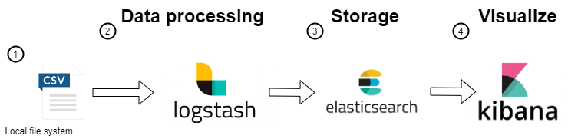
5. Quản lý dữ liệu với ELK stack
Tổng quan hệ thống ELK
Luồng dữ liệu trong ELK Stack

Slide 15
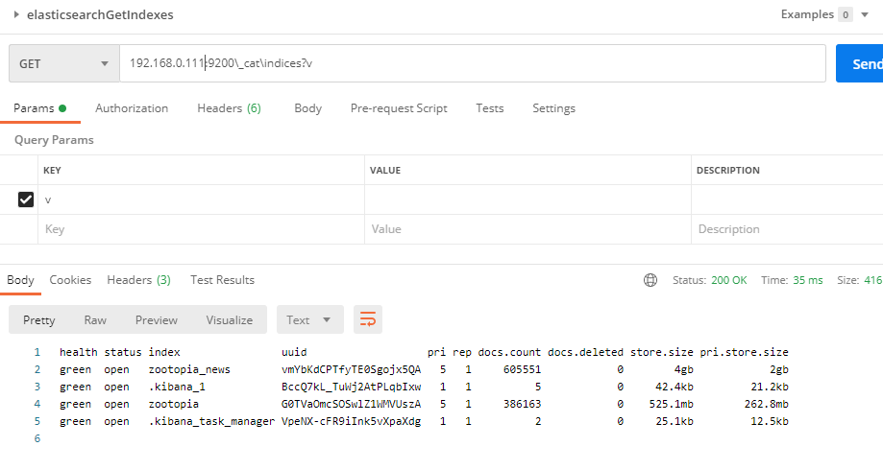
5. Quản lý dữ liệu với ELK stack
Dữ liệu được lưu trong Elasticsearch

Slide 16
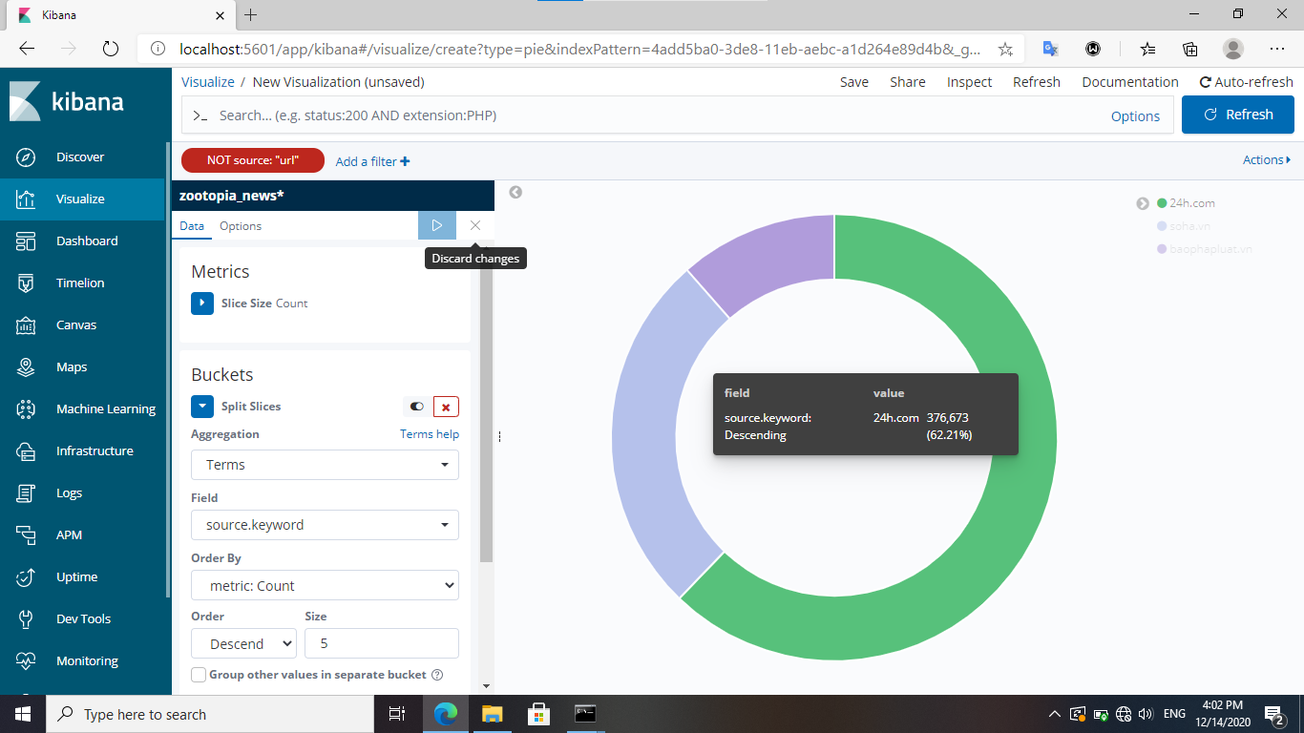
5. quản lý dữ liệu với ELK stack
Trực quan dữ liệu với Kibana
Phân phối dữ liệu theo nguồn thu thập

Slide 17
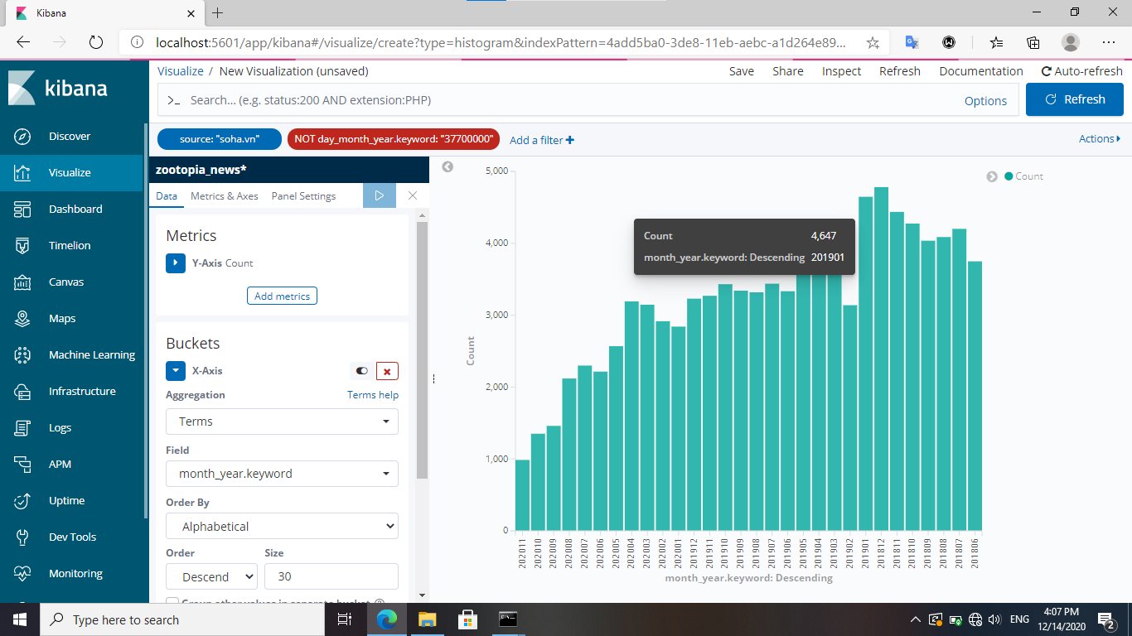
5. Quản lý dữ liệu với ELK stack
Trực quan dữ liệu với Kibana
Phân phối dữ liệu theo tháng đăng

Slide 18
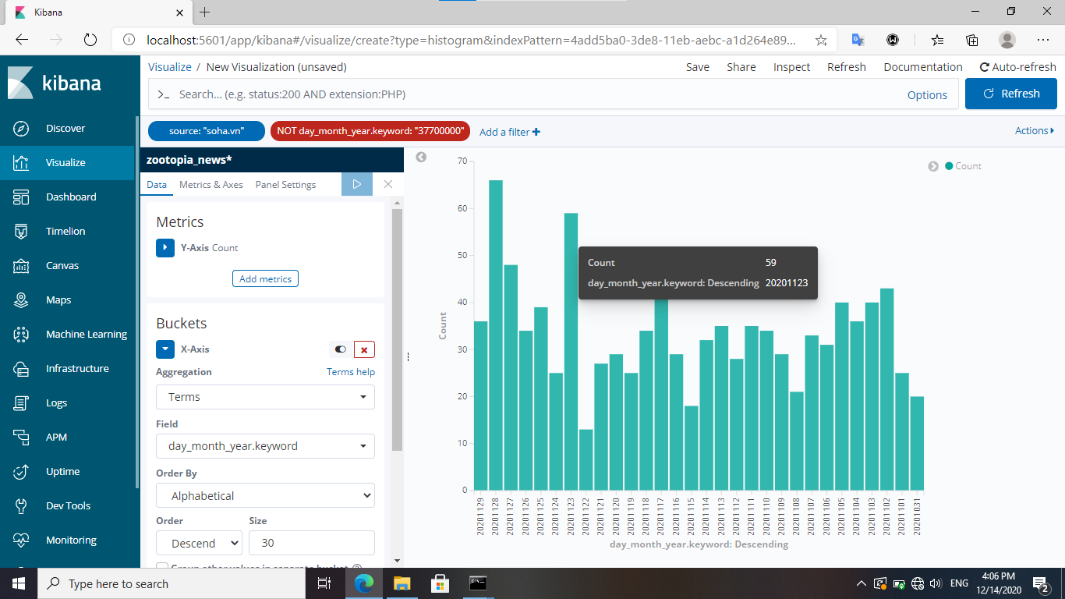
5. Quản lý dữ liệu với ELK stack
Trực quan dữ liệu với Kibana
Phân phối dữ liệu theo ngày đăng trong tháng

Slide 19
6. Tổng kết
Các khả năng hệ thống đã đạt được:
Lưu trữ dữ liệu ổn định, tính sẵn sàng cao
Phân loại văn bản với dữ liệu lớn, tốc độ cao
Quản lý, trực quan hóa dữ liệu tự động
…
Một số hạn chế và hướng cải thiện
Logstash đọc dữ liệu từ Local
➔Chuyển sang đọc dữ liệu từ Hive hoặc WebHdfs
Chất lượng mô hình phân loại văn bản chưa cao
➔Tối ưu tham số, thêm stopsword…

Slide 20
Thank you

